Slide 1
Software Architecture and Design
Clean Architecture

Slide 2
SOLID Principles
Single responsibility principle
Ogni classe dovrebbe avere una e una sola responsabilità, interamente incapsulata al suo interno
Open/Closed principle
Un’entità software dovrebbe essere aperta alle estensioni, ma chiusa alle modifiche
Liskov substitution principle
Gli oggetti dovrebbero poter essere sostituiti con dei loro sottotipi, senza alterare il comportamento del programma
Interface segregation principle
Sarebbero preferibili più interfacce specifiche, che una singola generica
Dependency inversion principle
Una classe dovrebbe dipendere dalle astrazioni, non da classi concrete

Slide 3
Pattern creazionali
I pattern creazionali risolvono problematiche inerenti l'istanziazione degli oggetti
L'Abstract factory fornisce un'interfaccia per creare famiglie di oggetti connessi o dipendenti tra loro, in modo che non ci sia necessità da parte degli utilizzatori di specificare i nomi delle classi concrete all'interno del proprio codice.
Il Builder ("costruttore") separa la costruzione di un oggetto complesso dalla sua rappresentazione, in modo che il processo di costruzione stesso possa creare diverse rappresentazioni.
Il Factory method ("metodo fabbrica") fornisce un'interfaccia per creare un oggetto, ma lascia che le sottoclassi decidano quale oggetto istanziare.
La Lazy initialization ("inizializzazione pigra") è la tattica di istanziare un oggetto solo nel momento in cui deve essere usato per la prima volta. È utilizzato spesso insieme al pattern factory method.
Il Prototype pattern ("prototipo") permette di creare nuovi oggetti clonando un oggetto iniziale, o prototipo.
Il Singleton ("singoletto") ha lo scopo di assicurare che di una classe possa essere creata una sola istanza in sistemi con un unico thread.
Il Double-checked locking ("Interblocco ricontrollato") ha lo scopo di assicurare che di una classe possa essere creata una sola istanza in sistemi multithread.

Slide 4
Pattern Creazionali: IoC
Invertion of Control (IoC) è un pattern per cui un componente di livello applicativo riceve il controllo da un componente appartenente a un libreria riusabile. Questo schema ribalta quello tradizionale della programmazione procedurale, dove il codice applicativo svolge i propri compiti richiamando (e quindi passando il controllo a) procedure di libreria.
Ciclo di vita delle Instance
Transient -> una nuova instanza ogni volta che viene richiesta
Scope -> una nuova instanza per contesto
Singleton -> una sola instanza per tutto il ciclo di vita dell’applicazione

Slide 5

Pattern creazionali
DEMO

Slide 6
Pattern strutturali
I pattern strutturali risolvono problematiche inerenti la struttura delle classi e degli oggetti
L'Adapter ("adattatore") converte l'interfaccia di una classe in una interfaccia diversa.
Bridge ("ponte") permette di separare l'astrazione di una classe dalla sua implementazione, per permettere loro di variare indipendentemente.
Il Composite ("composto"), utilizzato per dare la possibilità all'utilizzatore di manipolare gli oggetti in modo uniforme, organizza gli oggetti in una struttura ad albero.
Il Decorator ("decoratore") consente di aggiungere metodi a classi esistenti durante il run-time (cioè durante lo svolgimento del programma), permettendo una maggior flessibilità nell'aggiungere delle funzionalità agli oggetti.
Il Façade ("facciata") permette, attraverso un'interfaccia più semplice, l'accesso a sottosistemi che espongono interfacce complesse e diverse tra loro.

Slide 7

Pattern strutturali
DEMO

Slide 8
Pattern Comportamentali
I pattern comportamentali forniscono soluzione alle più comuni tipologie di interazione tra gli oggetti.
Chain of Responsibility ("catena di responsabilità") diminuisce l'accoppiamento fra l'oggetto che effettua una richiesta e quello che la soddisfa, dando a più oggetti la possibilità di soddisfarla
Il Command ("comando") permette di isolare la porzione di codice che effettua un'azione dal codice che ne richiede l'esecuzione.
Event listener ("ascoltatore di eventi")
L'Iterator ("iteratore") risolve diversi problemi connessi all'accesso e alla navigazione attraverso gli elementi di una struttura dati, senza esporre i dettagli dell'implementazione e della struttura interna del contenitore.
Il Mediator ("mediatore") si interpone nelle comunicazioni tra oggetti, allo scopo di aggiornare lo stato del sistema quando uno qualunque di essi comunica un cambiamento del proprio stato.
L'Observer ("osservatore") definisce una dipendenza uno a molti fra oggetti diversi, in maniera tale che se un oggetto cambia il suo stato, tutti gli oggetti dipendenti vengono notificati del cambiamento avvenuto e possono aggiornarsi.
State ("stato") permette ad un oggetto di cambiare il suo comportamento al cambiare di un suo stato interno.
Lo Strategy ("strategia") è utile in quelle situazioni dove è necessario modificare dinamicamente gli algoritmi utilizzati da un'applicazione.
Null object ("oggetto nullo") permette di sostituire un riferimento nullo con un oggetto che non fa nulla.

Slide 9

Pattern comportamentali
DEMO

Slide 10
Layer vs Tier
Layer: strato logico di organizzazione del codice, tipicamente presentation, business logic e data access. Ogni entità software può contenere al suo interno uno o più layer.
Tier: componente fisico (browser, web server, database)

Slide 11
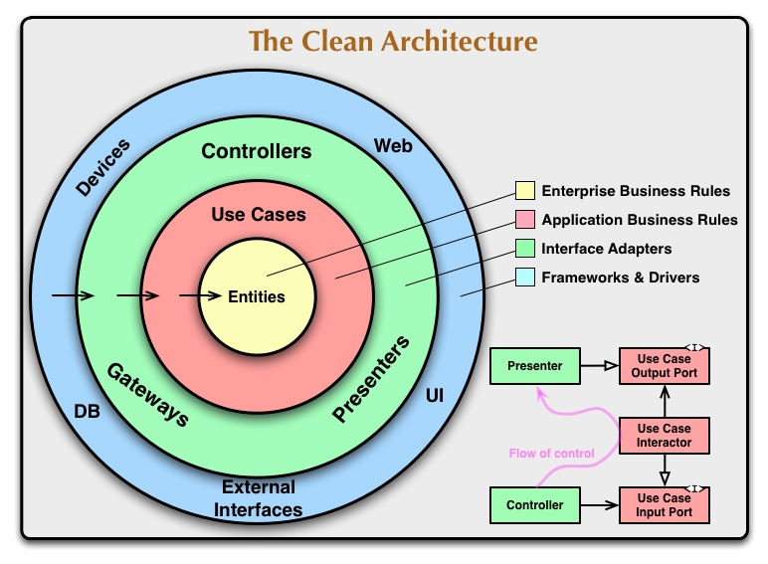
Clean architecture

Slide 12

Clean Architecture
DEMO

